Slide 1
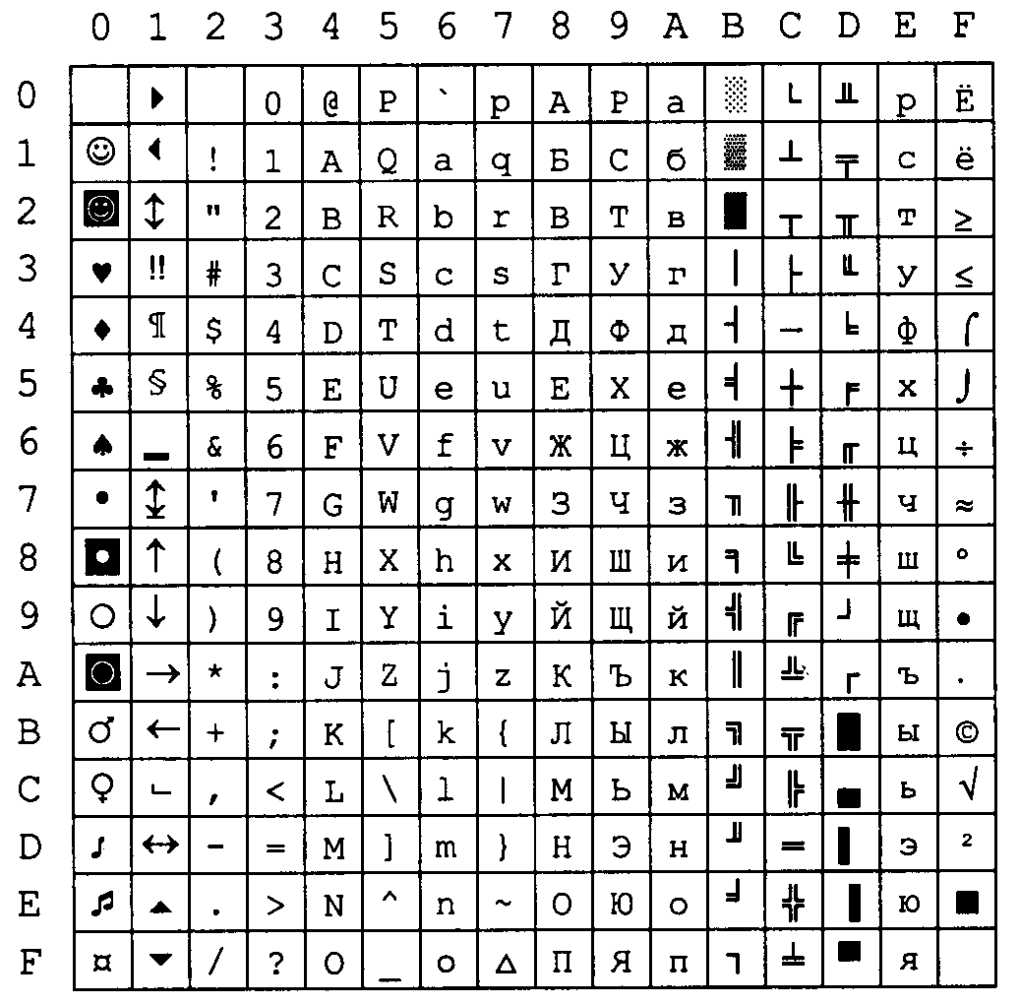
Кодовая таблица
Перемена
8F
A5
E0
A5
AC
A5
AD
A0
1000 1111
1010 0101
1110 0000
1010 0101
1010 1100
1010 0101
1010 1101
1010 0000

Slide 2
Кодовая таблица
1000 0010
1010 1110
1010 1011
1010 1010
82
AE
AB
AA
В
о
л
к

